Slide 1

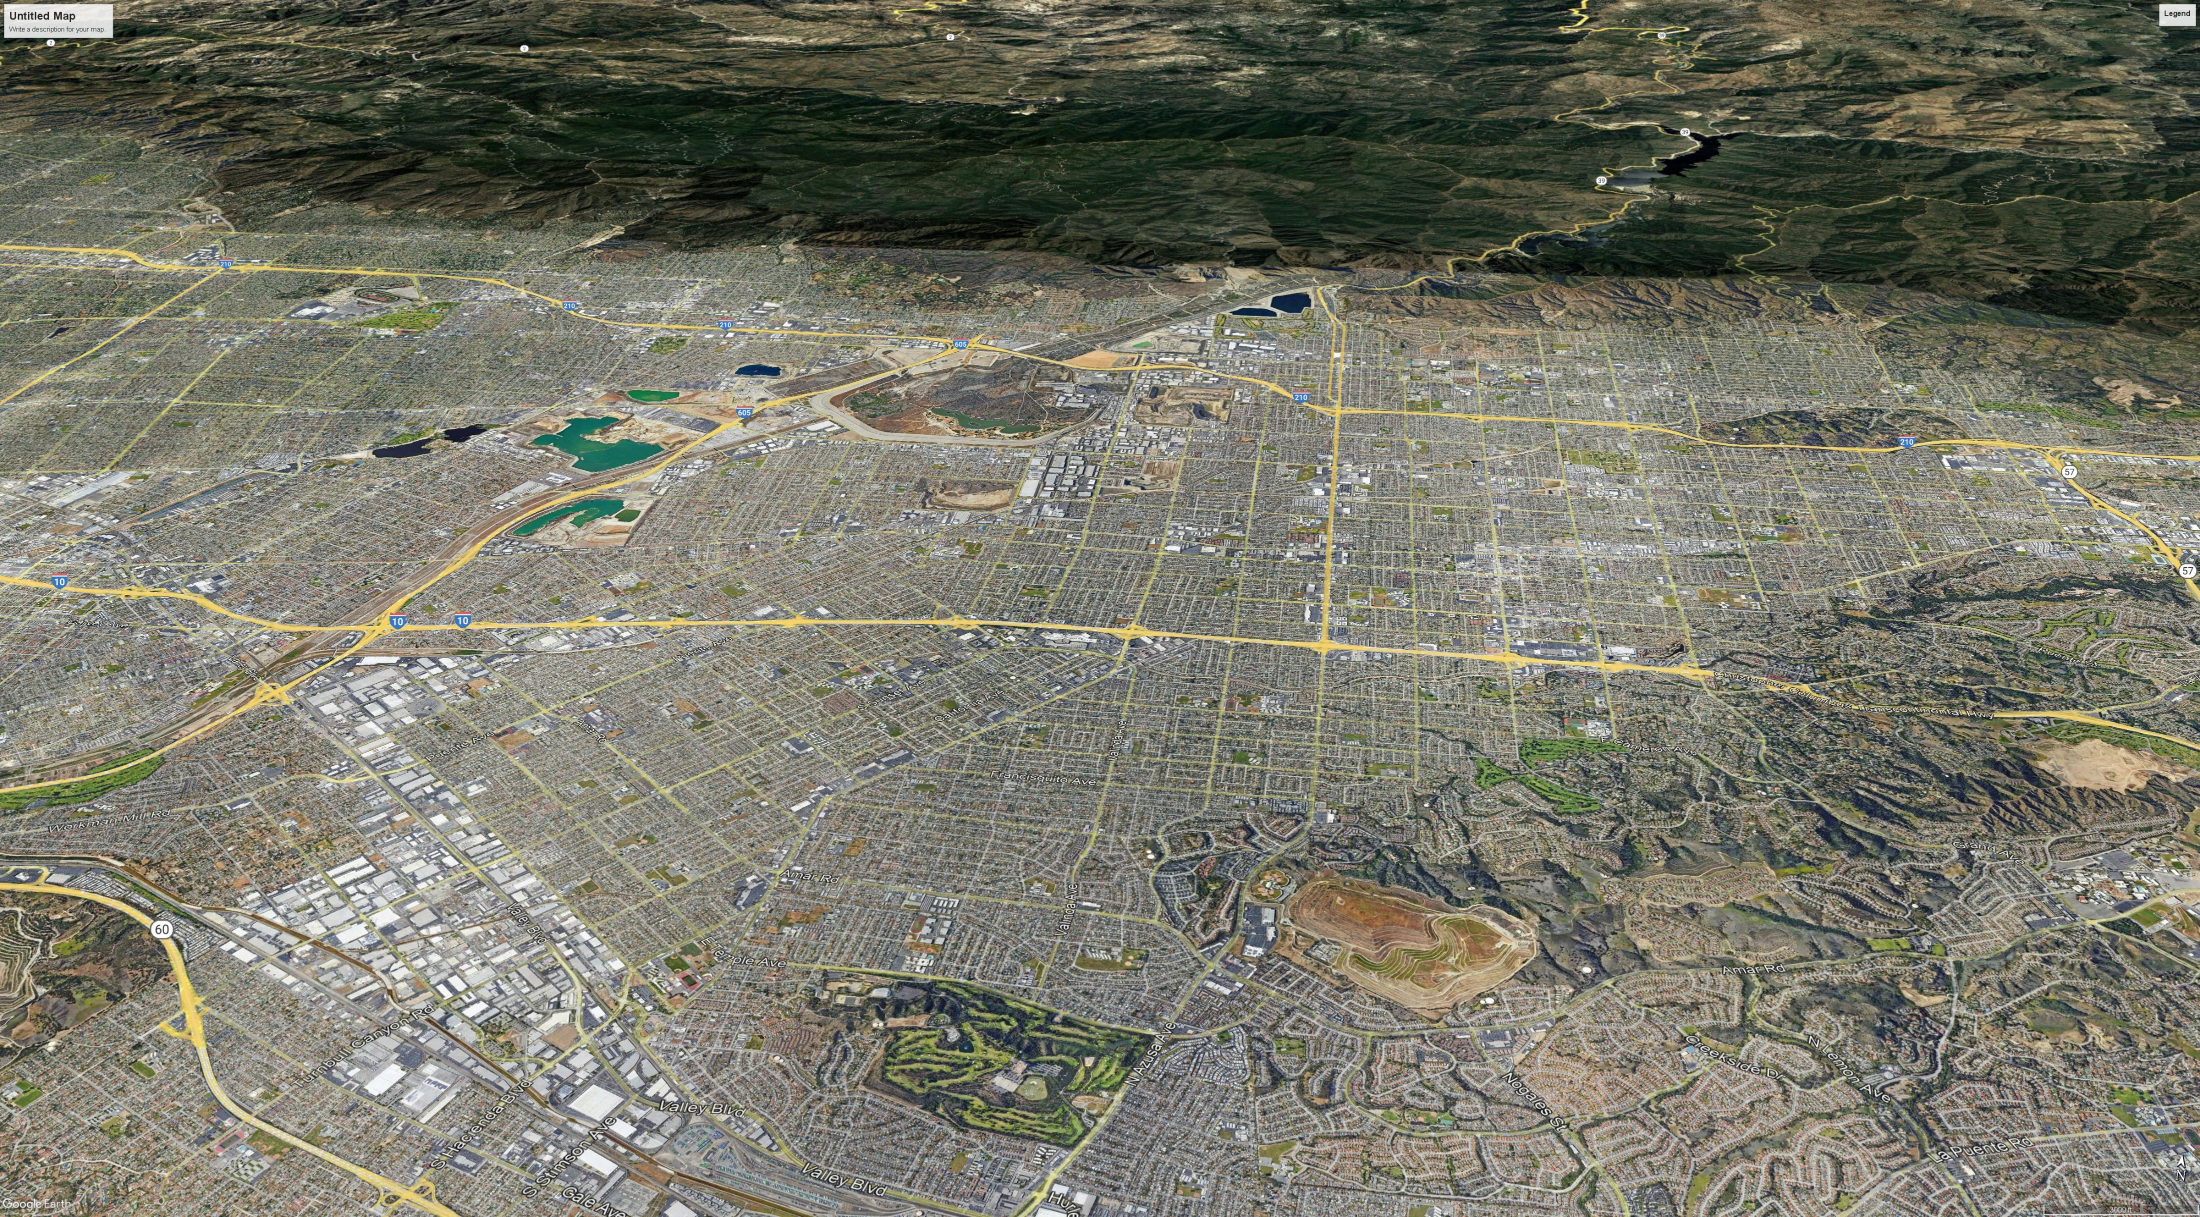
CITY OF IRWINDALE
COMMUNITY WORKSHOP
Environmental Justice and Safety Elements
REUNIÓN COMUNITARIA
Elementos de la Justicia Ambiental y Seguridad
August 9th, 2022
Notes:
– MARILYN –
Please remind folks that this event is being recorded via zoom.

Slide 2

How to Use Zoom Video Conferencing/Cómo usar Videoconferencia de Zoom
Mute/Unmute & Start/Stop Video/Silenciar/Activar e iniciar/detener video
Chat: select the chat button to type in questions or comments/Chat: seleccione el botón de chat para escribir preguntas o comentarios
Reactions: show a nonverbal expression with an emoji or raise your hand to show you have a question/comment/Reacciones: muestre una expresión no verbal con un emoji o levante la mano para mostrar que tiene una pregunta/comentario
Notes:
Steven

Slide 3
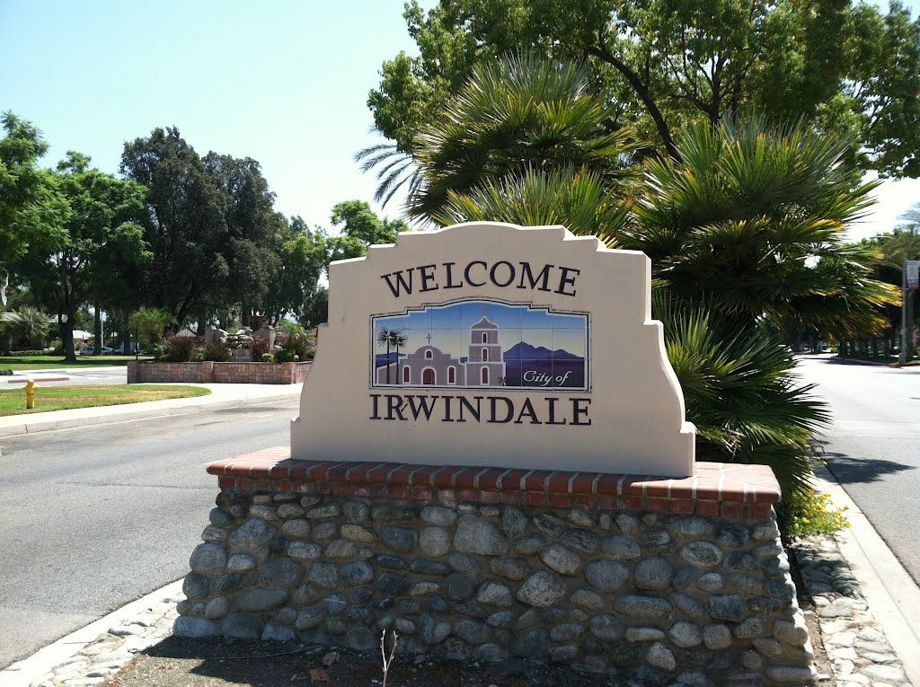
Thank You for Joining Us! ¡Gracias por Estar Aquí!
Notes:
– MARILYN –

Slide 4
Agenda
Welcome and Introductions
Summary of Workshop #1
General Plan Process
Safety Element Key Findings
Environmental Justice Element Key Findings
Group Exercises and Sharing
Introducción y Bienvenida
Resumen de la Reunión #1
Proceso del General Plan
Conclusiones clave del elemento de seguridad
Conclusiones clave del elemento de la justicia ambiental
Ejercicios en grupo y compartir
Notes:
– MARILYN –

Slide 5
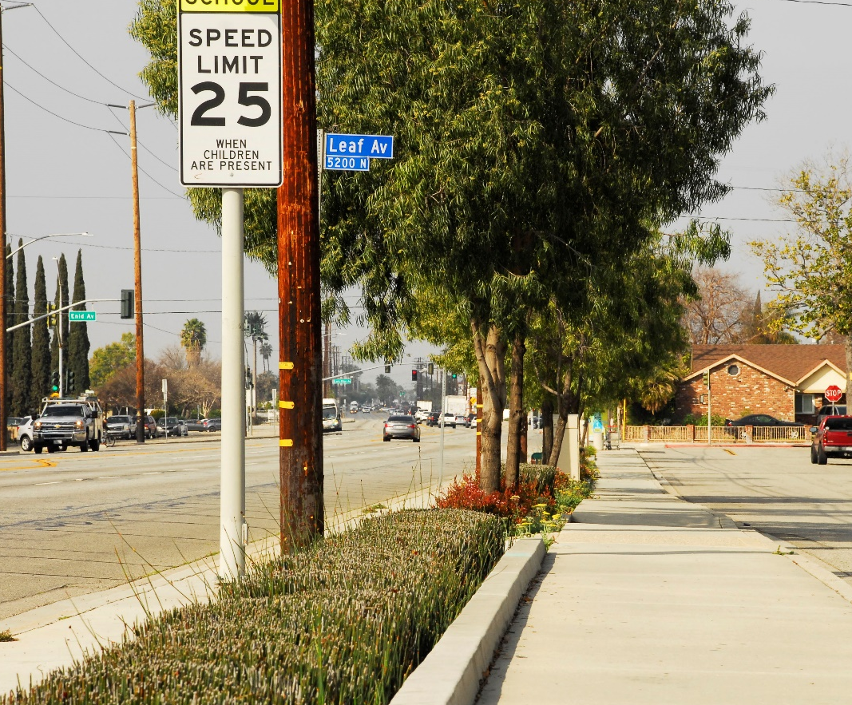
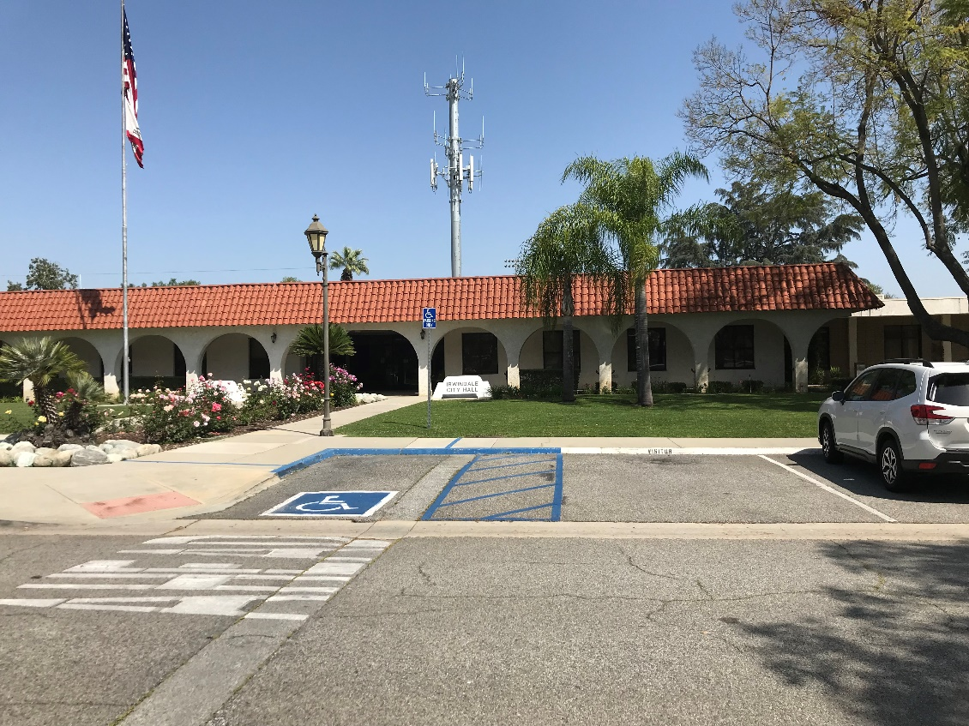
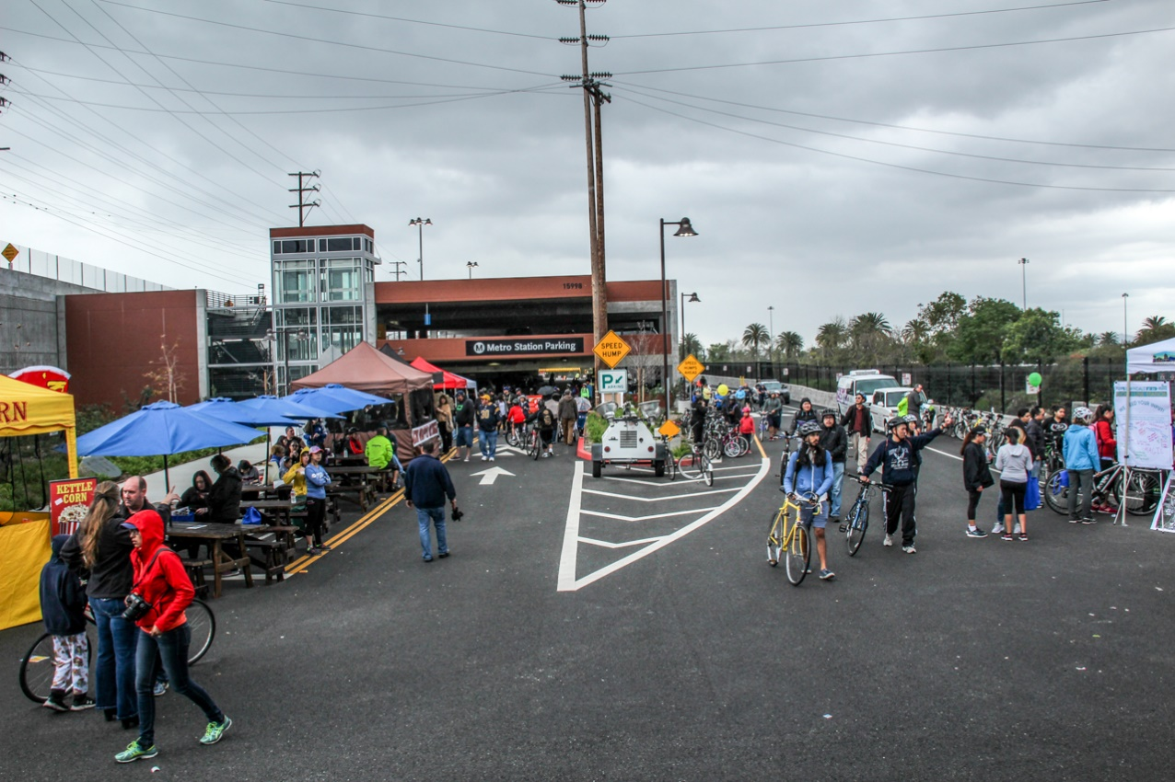
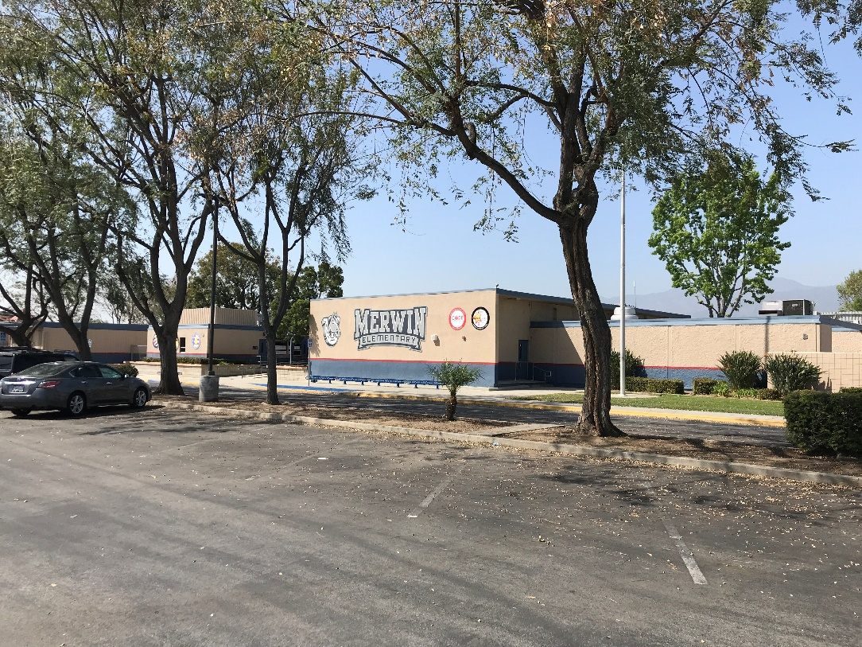
1. Welcome & Introductions Introducción y Bienvenida
Notes:
– MARILYN –

Slide 6
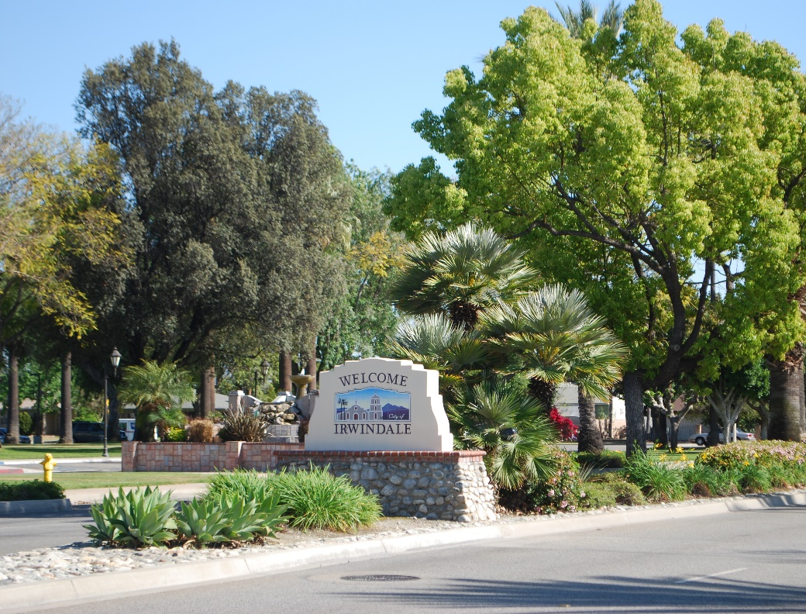
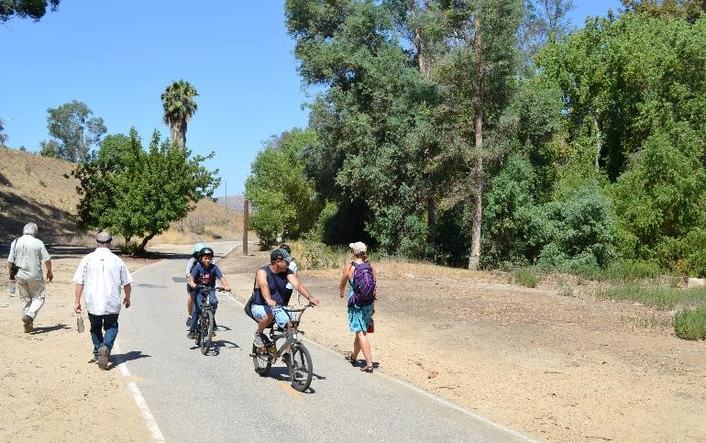
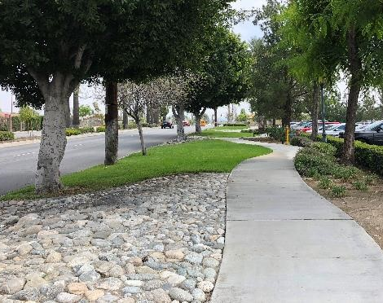
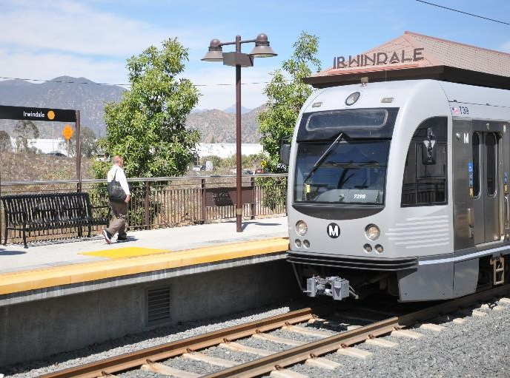
2. Summary of Workshop #1 Resumen de la Reunión #1
Notes:
Placeit!

Slide 7
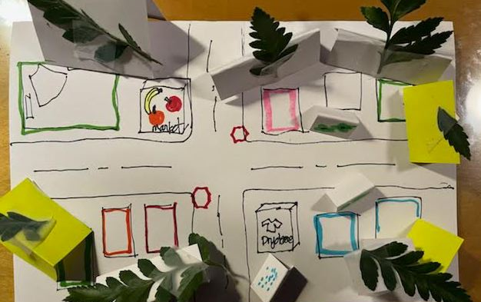
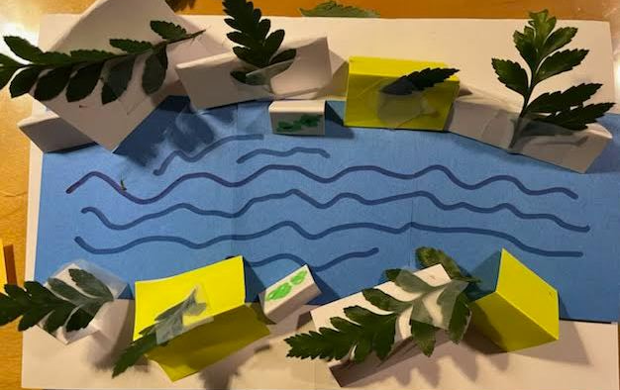
We worked with our hands and tapped into our creative selves. We built models of memories of the community and developed common visions for a better community in the future
2 prompts: Favorite Childhood Memory & Build your Ideal Irwindale
Trabajamos con nuestras manos y aprovechamos nuestra creatividad. Construimos modelos de memorias de la comunidad y desarrollamos visiones comunes para una mejor comunidad en el futuro
2 actividades: Recuerdo favorito de la infancia y Construya su Irwindale ideal
Notes:
Placeit!

Slide 8
Key Themes: Memories Temas Importantes: Recuerdos
Learning (in childhood)
Aprender (en la infancia)
Family
Familia
Childhood
Infancia
Being around people
Estar con gente
Nature
La Naturaleza
Environment
Ambiente
Notes:
Placeit!

Slide 9
Key Themes: Visions for Irwindale Temas Importantes: Visiones para Irwindale
Housing
Viviendas
Diverse Businesses
Negocios Diversos
Diverse Housing Options
Variedad de Viviendas
Public Facilities
Instalaciones Públicas
Food Options
Opciones de Comida
Notes:
Placeit!

Slide 10
Key Themes: Visions for Irwindale Temas Importantes: Visiones para Irwindale
Parks & Programs
Parques y Programas
Trees
Árboles
Food and culture
Comida y Cultura
Community Spaces
Espacios Comunitarios
Clean Environment
Ambiente Limpio
Notes:
Placeit!

Slide 11
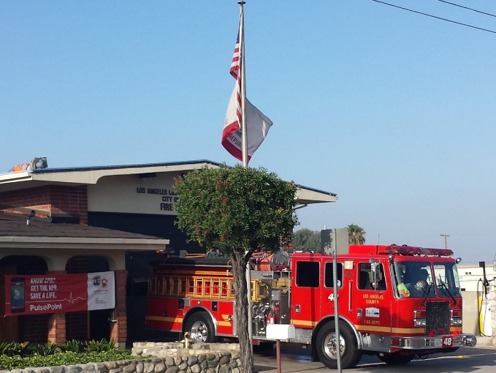
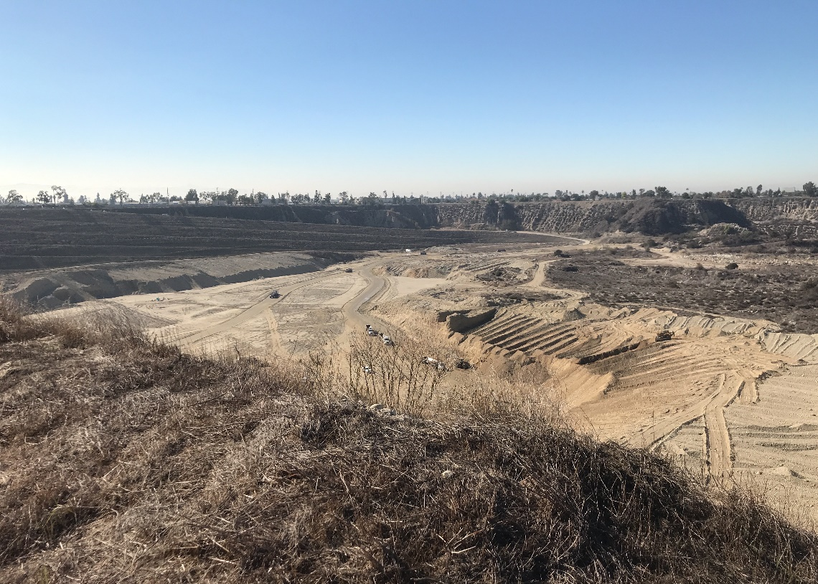
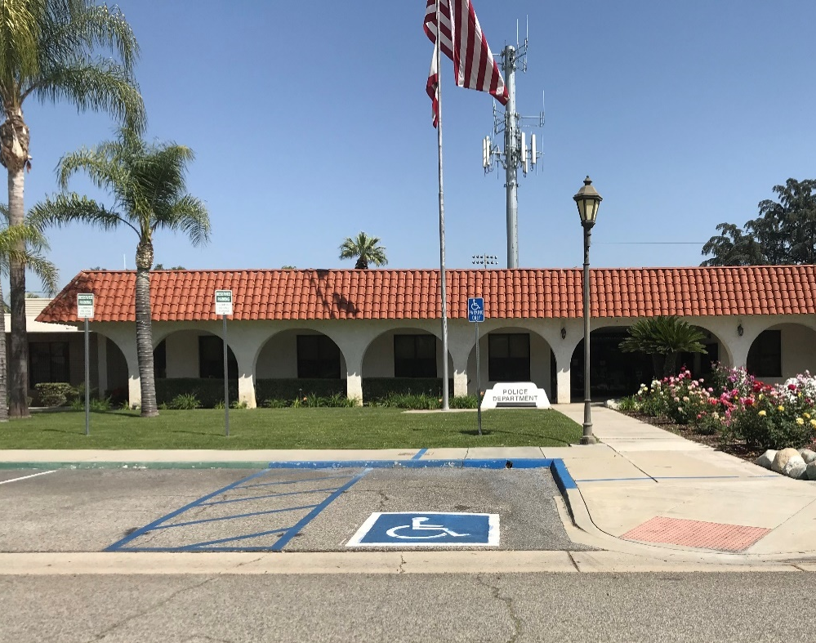

3. General Plan Process Proceso del Plan General
Notes:
– SYLVIA –

Slide 12
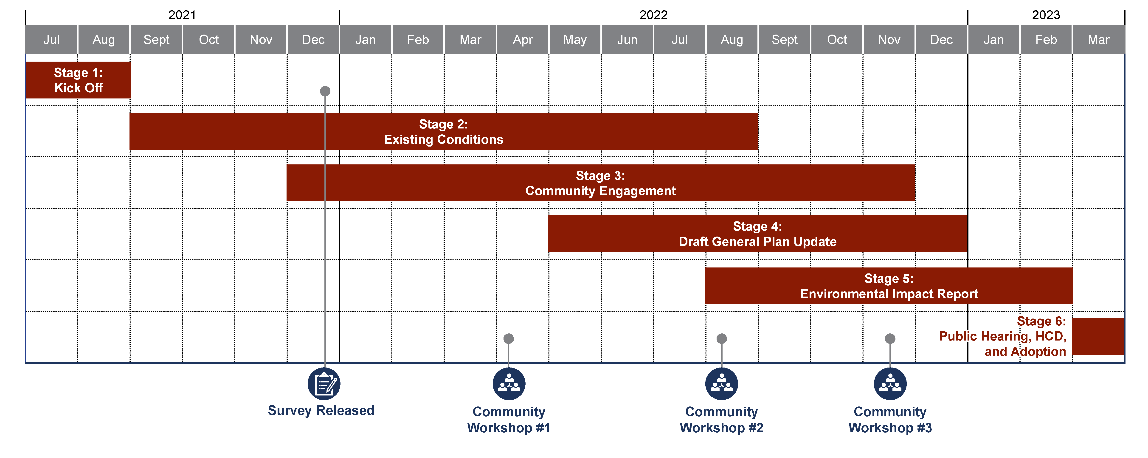
General Plan Process Proceso del Plan General
Notes:
Shannon/Sylvia

Slide 13
4. Safety Element Key Findings Conclusiones Clave del Elemento de Seguridad
Notes:
– SYLVIA –

Slide 14


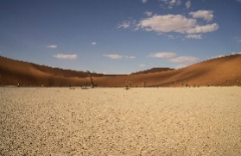

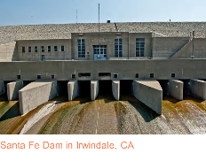


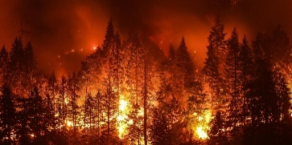
Safety Element Topics Temas del Elemento de Seguridad
Air Quality/Calidad del Aire
Hazardous Materials/ Materiales Peligrosos
Extreme Weather & Drought/ Clima Extremo y Sequía
Law Enforcement and Crime/ Cumplimiento de la Ley y Crimen
Flooding and Dam Failure/ Inundaciones y Fallas de Presas
Emergency Preparedness/ Preparación Para Emergencias
Geologic and Seismic Hazards/ Riesgos Geológicos y Sísmicos
Wildfire/Incendio Forestal
Notes:
– SYLVIA –

Slide 15

Overview of Existing Environmental Safety Conditions
Descripción general de las condiciones de seguridad ambiental existentes
Notes:
– SYLVIA –

Slide 16
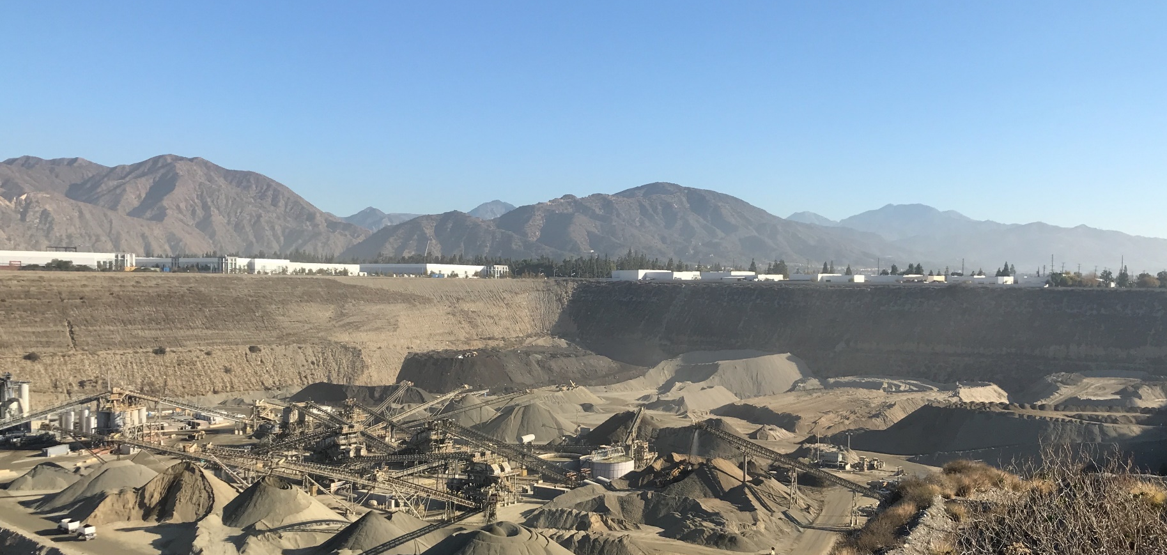
Air Quality
Calidad del Aire
Los Angeles County as a whole has relatively high levels of pollution
Industrial uses make up 44% and commercial uses 3%, which contribute to air pollution
Major pollutants of air quality in Irwindale includes: ozone, fine particulate matter and diesel particulate matter
Todo el condado de Los Angeles tiene niveles relativamente altos de contaminación
Los usos industriales representan el 44% y los usos comerciales el 3%, que contribuyen a la contaminación del aire
La calidad del aire en Irwindale se ve afectada por el ozono, las partículas finas y las partículas diésel

Slide 17
Pollution Causes & Effects/Causas y Efectos de la Contaminación
Causes/Causas
Diesel PM caused mostly by semi-trucks on roads/freeways/ PM de diesel causado principalmente por semirremolques en carreteras/autopistas.
Industrial Uses such as mining activity in city/Usos Industriales como la actividad mineral
Transportation emissions from cars and trucks, construction equipment, and other motor vehicles/ Emisiones de transporte de automóviles y camiones, equipos de construcción y otros vehículos de motor
Effects/Efectos
Groundwater Threats. Irwindale is in the top 25% of cities with clean up sites/ Amenazas de las aguas subterráneas. Irwindale se encuentra en el 25% superior de las ciudades con sitios de limpieza
Water Contamination. Irwindale is in the top 15% of cities for water contamination, due to its high concentration of industrial sites/ Contaminación del agua. Irwindale se encuentra en el 15% superior de las ciudades por contaminación del agua, debido a su alta concentración de sitios industriales
Health Threats. Physical health/Salud física

Slide 18
What is the City already doing to improve air quality?
¿Qué está haciendo la ciudad para mejorar la calidad del aire?
SCAQMD
Every new business that comes into the city is required to get approval for their proposed use from the Southern California Air Quality Management District
Conditional Use Permits
Businesses that may have emissions are required to apply for Conditional Use Permits to help mitigate any potential impacts
SCAQMD
Cada nuevo negocio que ingresa a la ciudad debe obtener la aprobación para su uso propuesto del Distrito de Administración de la Calidad del Aire del Sur de California
Permisos de uso Condicional
Las empresas que pueden tener emisiones deben solicitar permisos de uso condicional para ayudar a mitigar cualquier impacto potencial

Slide 19
What is the City already doing to improve air quality?
(cont./continuación)
¿Qué está haciendo la ciudad para mejorar la calidad del aire?
Resident Benefits
The resident benefit program gives all residents access to health care and prescription benefits to offset any potential air quality impacts
Beneficios para residentes
El programa de beneficios para residentes brinda a todos los residentes acceso a atención médica y beneficios de recetas para compensar cualquier impacto potencial en la calidad del aire

Slide 20
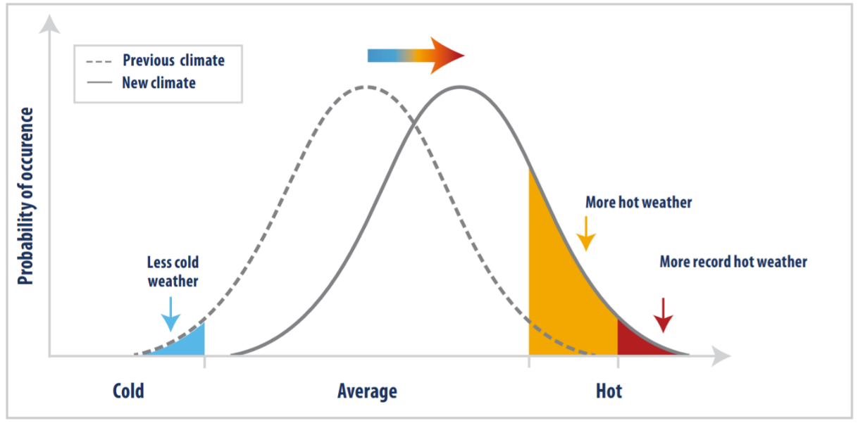
Extreme Weather & Drought/ Clima Extremo y Sequía
People living in Los Angeles County are at higher risk of prolonged exposure to heat conditions/ Las personas que viven en el condado de Los Ángeles corren un mayor riesgo de exposición prolongada a las condiciones de calor
Irwindale has experienced an average of 4 extreme heat days per year/ Irwindale ha experimentado un promedio de 4 días de calor extremo al año
USEPA, 2016
Notes:
SYLVIA

Slide 21
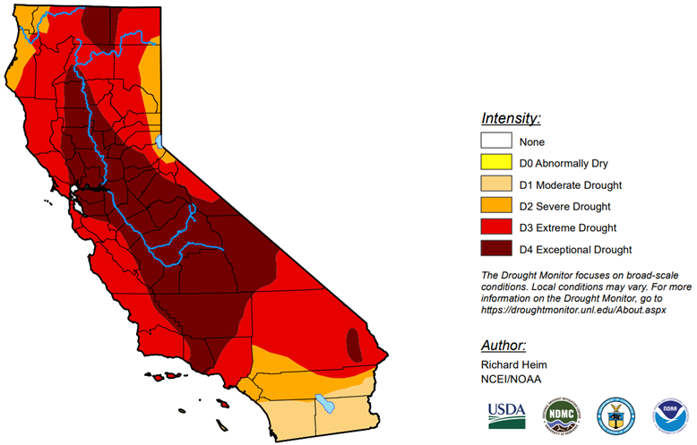
Extreme Weather & Drought/ Clima Extremo y Sequía
(cont./continuación)
97% of land use in Irwindale lacks tree cover/ El 97% del uso de la tierra en Irwindale carece de cubierta arbórea
Irwindale is considered to be in Extreme Drought conditions/Se considera que Irwindale se encuentra en condiciones de sequía extrema
Drought was identified as a primary hazard of concern to both residents and employees/La sequía se identificó como un riesgo principal de preocupación tanto para los residentes como para los empleados
Notes:
SYLVIA

Slide 22
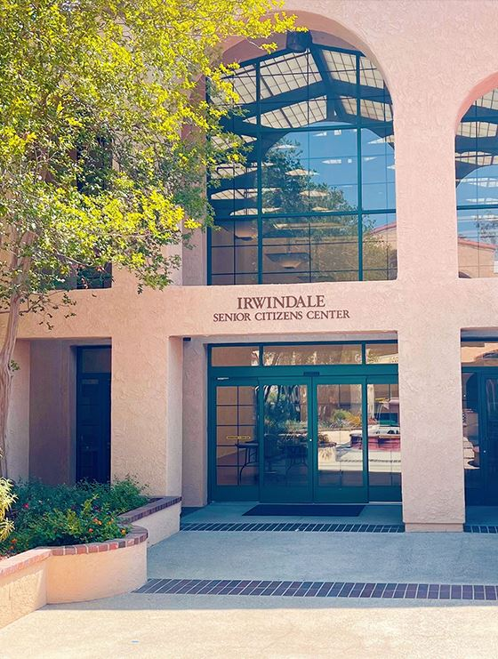
What is the City already doing with regards to extreme weather & drought?
¿Qué está haciendo la ciudad sobre clima extremo y sequía?
Cooling Centers
The Irwindale Senior Center is a designated “Cooling Center” on LA County’s Emergency Survival Program
Water Purveyors Drought Regulations
Irwindale is serviced by 5 water purveyors who enforce drought water restrictions and regulations
Centros de Enfriamiento
El Centro de Adultos Mayores es un "Centro de Enfriamiento" designado en el programa de supervivencia de emergencia del condado de Los Ángeles
Regulaciones de Sequía de Proveedores de Agua
Irwindale cuenta con el servicio de 5 proveedores de agua que hacen cumplir las restricciones y regulaciones de agua de sequía
Notes:
SYLVIA

Slide 23
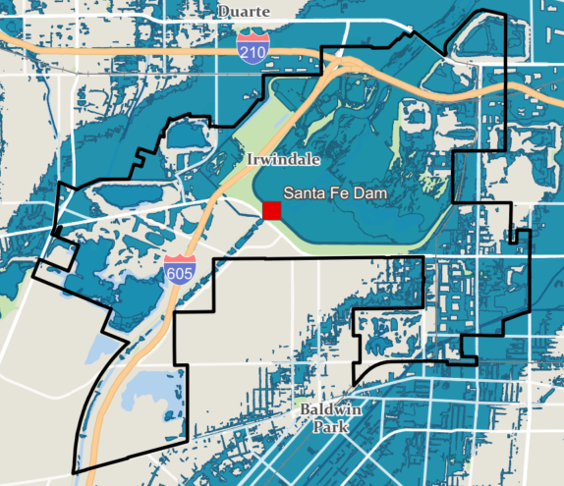
Flooding and Dam Failure Inundaciones y Fallas de Presas
Risk related to failure of the nearby Santa Fe Dam is high/El riesgo relacionado con la falla de la represa Santa Fe cercana es alto
Flooding hazard areas include those west of Irwindale Avenue, south of Arrow Highway; residential areas along Calle Burrola, Fraijo Avenue, and Nora Avenue; and residential areas on the western edge of the City south of Meridian Street/Las áreas de riesgo de inundación incluyen aquellas al oeste de Irwindale Avenue, al sur de Arrow Highway; áreas residenciales a lo largo de Calle Burrola, Avenida Fraijo y Avenida Nora; y áreas residenciales en el borde occidental de la Ciudad al sur de Meridian Street
Notes:
SYLVIA

Slide 24

What is the City already doing with regards to flooding and dam failure?
¿Qué está haciendo la ciudad sobre inundaciones y fallas de presas?
Public Works/Engineering & Public Work/Services provide proactive inspections and remediation to prevent flooding
The U.S. Army Corps of Engineers (USACE) provides assistance for flood fighting, emergency repairs, and repairs to damaged facilities
Obras Públicas/Ingeniería y Obras Públicas/Servicios brindan inspecciones proactivas y remediación para prevenir inundaciones
El Cuerpo de Ingenieros del Ejército de los Estados Unidos (USACE) brinda asistencia para combatir inundaciones, reparaciones de emergencia y reparaciones de instalaciones dañadas
Notes:
SYLVIA

Slide 25
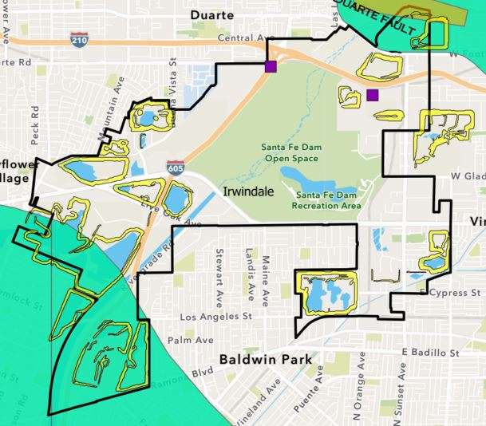
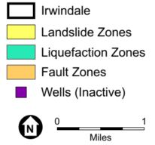
Geologic and Seismic Hazards/ Riesgos Geológicos y Sísmicos
A buried segment of the active Duarte fault is located within the City/Un segmento enterrado de la falla activa de Duarte se encuentra dentro de la ciudad
Landslide risk is high around the 17 mines located in the city/El riesgo de derrumbes es alto alrededor de las 17 minas ubicadas en la ciudad
Liquefaction zones are located in the northeastern and southwestern corners of the city/Las zonas de licuefacción están ubicadas en las esquinas noreste y suroeste de la ciudad
Notes:
SYLVIA

Slide 26
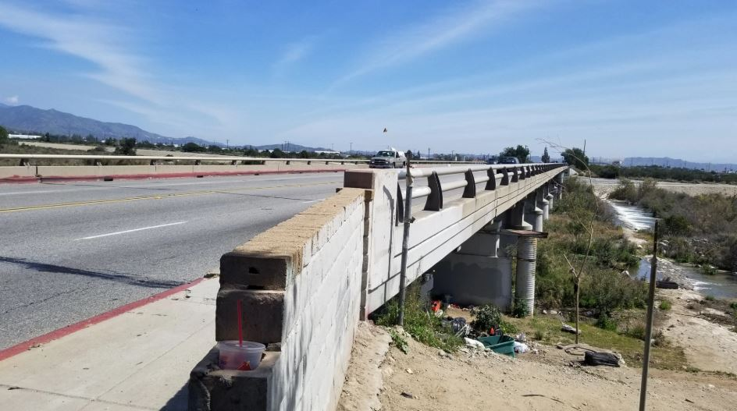
What is the City already doing with regards to geologic and seismic hazards?
¿Qué está haciendo la ciudad sobre riesgos geológicos y sísmicos?
The City’s General Plan has identified and mapped geological hazards such as surface rupture, liquefaction, ground shaking and slope failure
Due to years of resource mining, Irwindale has adopted regulations in accordance with SMARA that govern mining, remediation and reclamation. These regulations, along with City adopted Reclamation Plans address the operational timeline of the pits. These plans ensure proper handling of the slopes, mining depths, runoff, environmental impacts and the filling and ultimate development of the site.
Post-earthquake bridge inspections are conducted by the County
El Plan General de la Ciudad ha identificado peligros geológicos como la ruptura de la superficie, la licuefacción, la sacudida del suelo y el derrumbe de taludes
Irwindale ha adoptado reglamentos de acuerdo con SMARA que rigen la extracción, remediación y recuperación. Estas regulaciones, junto con los Planes de Recuperación adoptados por la Ciudad, abordan el cronograma operativo de los pozos. Estos planes aseguran el manejo adecuado de los taludes, profundidades mineras, escurrimientos, impactos ambientales y el relleno y desarrollo final del sitio.
Inspecciones de puentes después de un terremoto son hechos por el condado
Notes:
SYLVIA

Slide 27
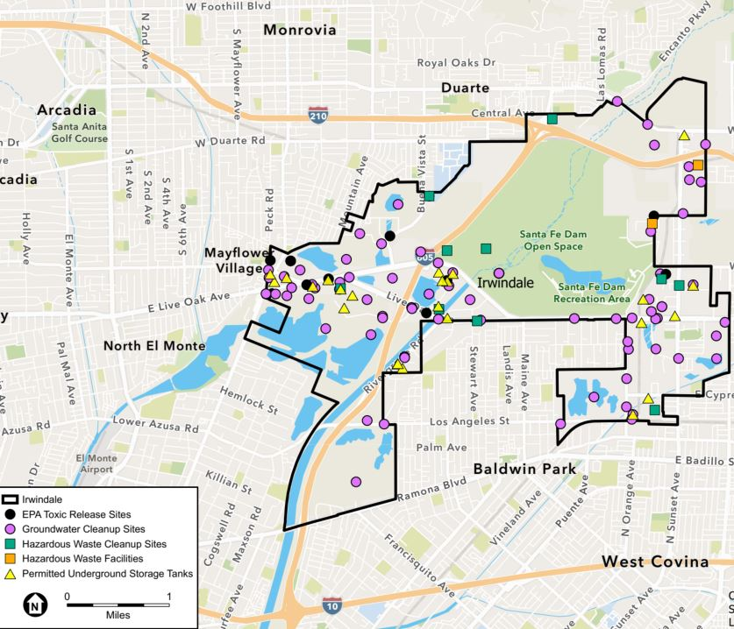
Hazardous Materials Materiales Peligrosos
There are 109 sites listed within the City that have been identified by the EPA, Department of Toxic Substances in CA, and the State Water Resources Control Board/Hay 109 sitios enumerados dentro de la ciudad que han sido identificados por la EPA, el Departamento de Sustancias Tóxicas de CA y la Junta Estatal de Control de Recursos Hídricos
Notes:
SYLVIA

Slide 28

Hazardous Materials Materiales Peligrosos
(cont./continuación)
Most, if not all, hazardous sites have been closed and cleaned/La mayoría de los sitios peligrosos han sido cerrados
Remaining sites include hazardous material storage that are properly and safely stored per all government regulation/Los sitios que sobran incluyen el almacenamiento de materiales peligrosos que se almacenan de manera adecuada y segura según las regulaciones del gobierno
Hazardous materials are transported using the Foothill Freeway [I-210], San Gabriel River Freeway [I-605]), railway lines, and the urban arterials in the City/Los materiales se transportan utilizando Foothill Freeway [I-210], San Gabriel River Freeway [I-605]), líneas de ferrocarril y las arterias urbanas de la ciudad
CleanTech Environmental is the only permitted operational facility handling disposal of hazardous waste in the City/ CleanTech Environmental es la única instalación operativa autorizada que maneja la eliminación de desechos peligrosos en la ciudad
Notes:
. SYLVIA
.

Slide 29
What is the City already doing with regards to hazardous materials?
¿Qué está haciendo la ciudad sobre materiales peligrosos?
The City has a Hazard Mitigation Plan
Businesses that use hazardous materials are required to obtain permits from various public agencies (City Building Division, LA Co. Fire, LA Co. Public Health, SCAQMD)
City programs used to help address water pollution by regulating potential discharges into local water sources by local businesses ensuring that they meet National Pollutant Discharge Elimination System (NPDES) requirements. A Stormwater Pollution Prevention Plan (SWPPP) is required to prevent onsite contaminants being released into area stormdrains.
Due to City’s mining operations City has SMARA trained staff to address hazardous materials created through mining operations to help ensure that potential hazardous are mitigated at the source
La Ciudad tiene un Plan de Mitigación de Riesgos
Las empresas que utilizan materiales peligrosos deben obtener permisos de varias agencias públicas (División de Construcción de la Ciudad, Bomberos del Condado de LA, Salud Pública del Condado de LA, SCAQMD)
La Cuidad tiene programas para ayudar a abordar la contaminación del agua y las descargas potenciales asegurando que cumplan con el Sistema Nacional de Eliminación de Descargas de Contaminantes. Se requiere un Plan de Prevención de la Contaminación de Aguas Pluviales.
La Ciudad tiene personal capacitado en SMARA para abordar los materiales peligrosos creados a través de las operaciones mineras para ayudar a garantizar que los peligros potenciales se mitiguen en la fuente.
Notes:
SYLVIA

Slide 30
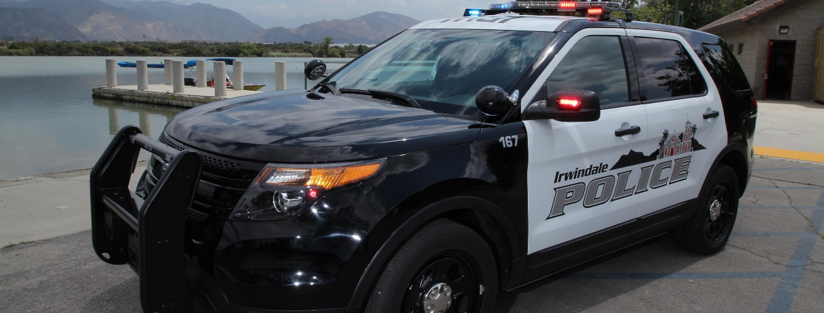
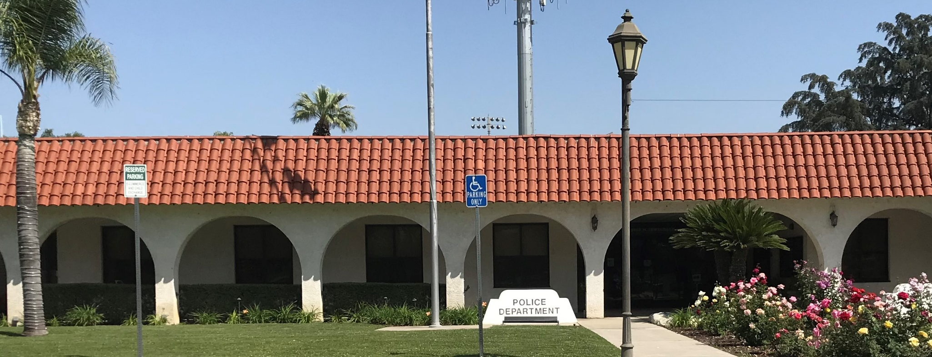
Law Enforcement and Crime
Cumplimiento de la Ley y Crimen
Crime is in the top three hazards of concern for both residents and employees of Irwindale
In 2020 there were 17 reports of violent crime, 182 of property crime, and no reported hate crimes
El crimen se encuentra entre los tres principales peligros de preocupación tanto para los residentes como para los empleados
En 2020 hubo 17 denuncias de delitos violentos, 182 de delitos contra la propiedad y ningún delito de odio denunciado
Notes:
SYLVIA

Slide 31
Law Enforcement and Crime
(cont./continuación)
Cumplimiento de la Ley y Crimen
82% of community engagement participants said they feel safe in the City
55% of residents and 24% of employees said they do not feel safe from crime when they are walking or biking
El 82% de los participantes de participación comunitaria dijeron que se sienten seguros en la ciudad
El 55% de los residentes y el 24% de los empleados dijeron que no se sienten seguros del crimen cuando caminan o andan en bicicleta
Notes:
SYLVIA

Slide 32
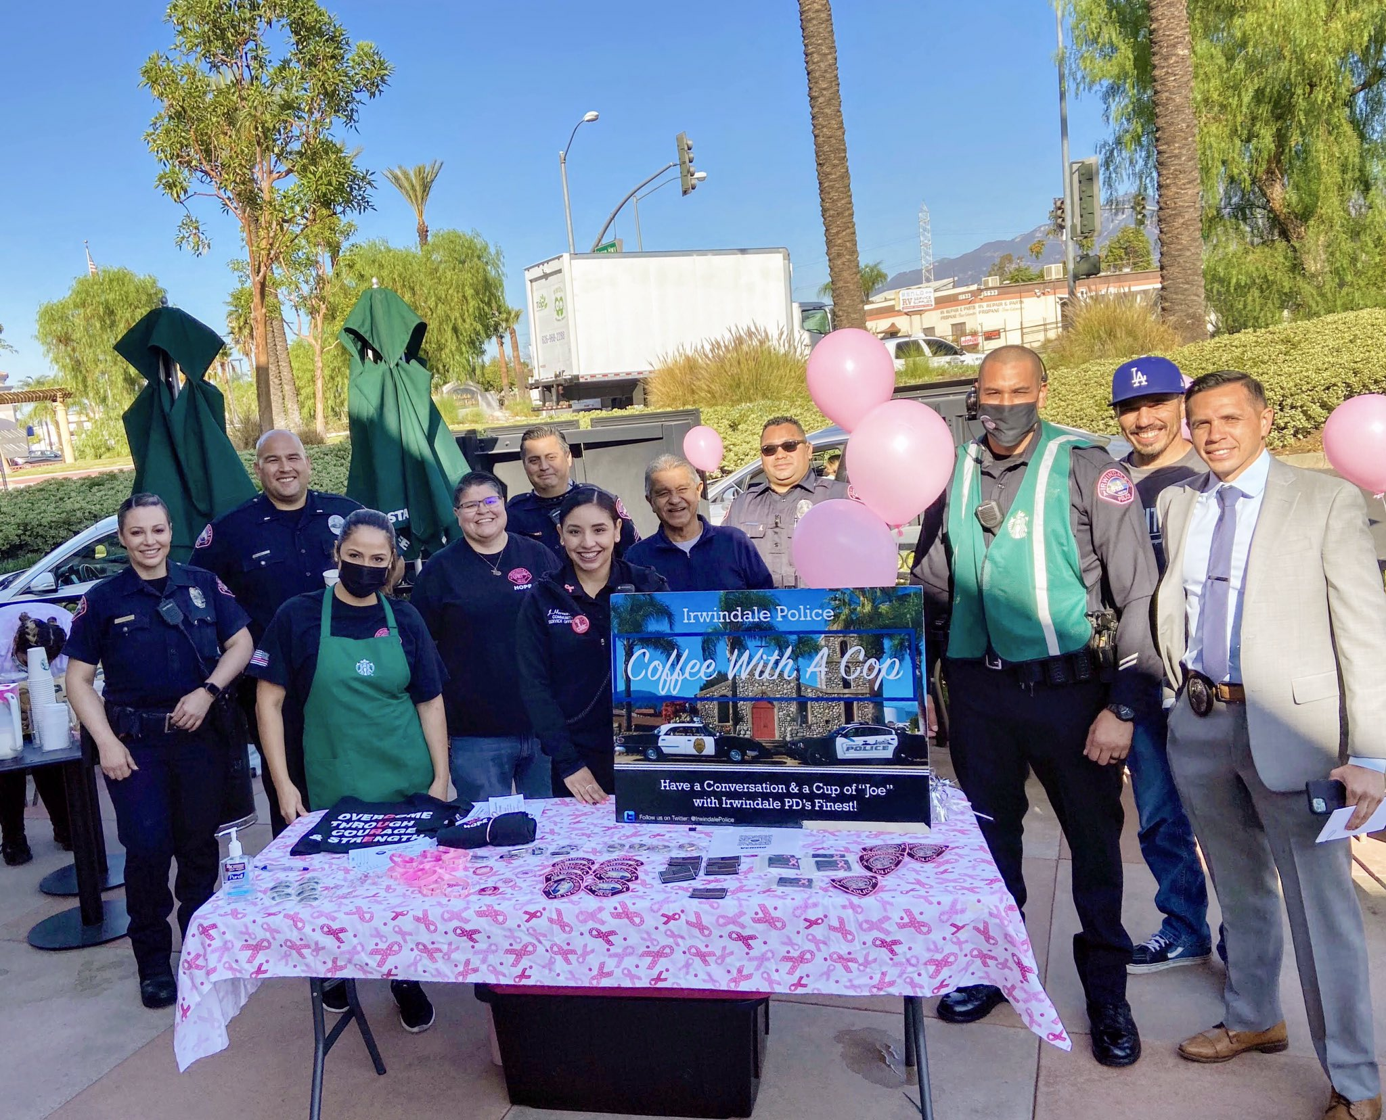
What is the City already doing to improve law enforcement and reduce crime?
¿Qué está haciendo la ciudad para mejorar la aplicación de la ley y reducir el crimen?
City hosts annual National Night Out
Irwindale Police Department partners with mental health professionals to respond as needed
IPD Homeless Outreach Team works with local agencies and jurisdictions for homeless outreach
Usage of social media accounts and National Crime Stoppers
La ciudad organiza la Noche Nacional Anual
El Departamento de Policía de Irwindale se asocia con profesionales de la salud mental para responder según sea necesario
El Equipo de Alcance para Personas sin Hogar de IPD trabaja con agencias y jurisdicciones locales
Uso de cuentas de redes sociales y National Crime Stoppers
Notes:
SYLVIA

Slide 33
What is the City already doing to improve law enforcement and reduce crime?
(cont./continuación)
¿Qué está haciendo la ciudad para mejorar la aplicación de la ley y reducir el crimen?
Hosts special business & resident events such as “Coffee with the Chief” and “Menudo with a Cop”
Partnering with the Rite Aid Foundation to provide the KidsCents Safe Medication Disposal Program to the community
Organiza eventos especiales para negocios y residentes, como "Café con el jefe" y "Menudo con un policía"
Asociación con la Fundación Rite Aid para proporcionar a la comunidad el Programa de Eliminación Segura de Medicamentos KidsCents
Notes:
SYLVIA

Slide 34
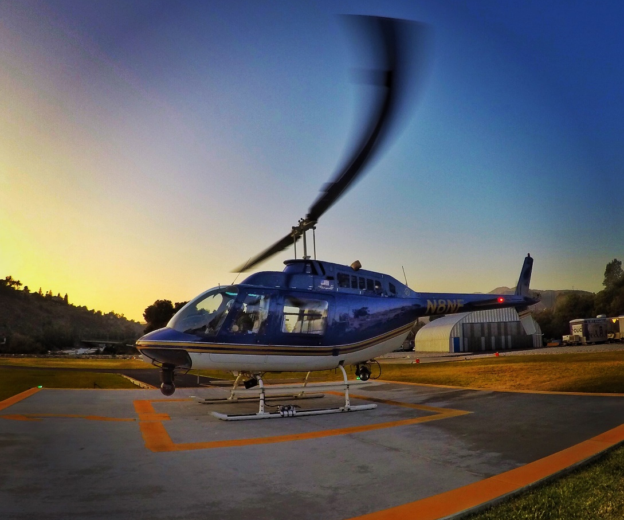
Emergency Preparedness/ Preparación Para Emergencias
Irwindale engages in partnerships with neighboring communities and County agencies to ensure effective response and quick recovery following an incident/Irwindale se asocia con las comunidades vecinas y las agencias del condado para garantizar una respuesta eficaz y una recuperación rápida después de un incidente
Community survey respondents indicated the increased law enforcement presence will be helpful in responding to future emergencies and hazards/Los encuestados de la comunidad indicaron que la mayor presencia de las fuerzas del orden será útil para responder a futuras emergencias y peligros
FAST Air Support Helicopter – San Gabriel Valley
Notes:
SYLVIA

Slide 35
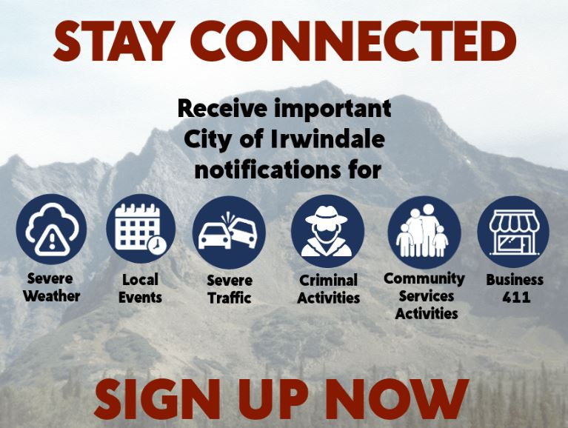

What is the City already doing to improve emergency preparedness?
¿Qué está haciendo la ciudad para mejorar la preparación para emergencias?
The City has a recently updated Emergency Operations Plan and Continuity of Operations Plan
The City offers Community Emergency Response Team (CERT) program
Civic Ready alerts are sent out to registered community members in the event of an emergency
La Ciudad tiene un Plan de Operaciones de Emergencia y un Plan de Continuidad de Operaciones actualizados recientemente
La Ciudad ofrece el programa Equipo de Respuesta a Emergencias Comunitarias (CERT)
Las alertas de Civic Ready se envían a los miembros registrados de la comunidad en caso de una emergencia
Notes:
SYLVIA

Slide 36
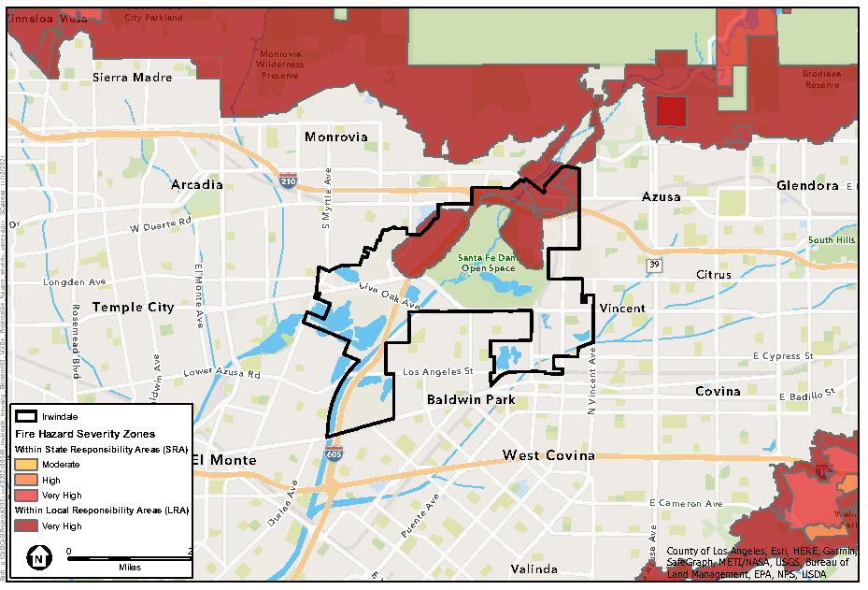
Wildfire/Incendio Forestal
The California Department of Forestry and Fire Protection (CAL FIRE) has adopted Fire Hazard Severity Zone (FHSZ) mapping throughout the state.
El Departamento Forestal y de Protección contra Incendios de California (CAL FIRE) ha adoptado el mapeo de Zonas de Severidad de Peligro de Incendio (FHSZ) en todo el estado.
Notes:
SYLVIA

Slide 37
Wildfire
Incendio Forestal
Critical facilities and infrastructure are located within very high fire hazard areas including electrical substations and transmission lines, an urgent care clinic in the northeastern corner of the City
Portions of the I-210 Freeway and the I-605 Freeway, which are critical transportation and access routes are also within very high fire hazard areas
Areas of open space that are east of I-605 and south of the I-210 freeways around the Santa Fe Dam Recreation Area and adjacent quarry are designated by CAL FIRE as a Very High Fire Hazard Severity Zone
Las instalaciones e infraestructura críticas están ubicadas dentro de áreas de alto riesgo de incendio, incluidas las subestaciones eléctricas y las líneas de transmisión, una clínica de atención de urgencia en la esquina noreste de la ciudad
Partes de la Autopista I-210 y la Autopista I-605, que son rutas críticas de acceso y transporte, también se encuentran dentro de áreas de alto riesgo de incendio
Las áreas de espacio abierto que se encuentran al este de la I-605 y al sur de las autopistas I-210 alrededor del área recreativa de la presa de Santa Fe y la cantera adyacente están designadas por CAL FIRE como una zona de gravedad de peligro de incendio muy alto
Notes:
SYLVIA

Slide 38

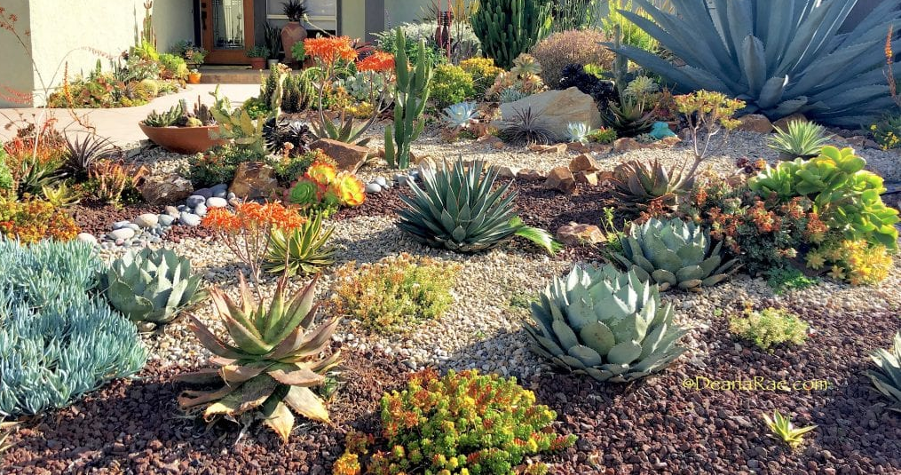
What is the City already doing to address risk of Wildfire?
¿Qué está haciendo la ciudad para abordar el riesgo de incendios?
There is an LA County Fire Station located on Arrow Highway that services the City
New plant palettes are reviewed by the City landscape architects and checked for suitability and flammability
The Fire Department is working with a task force to address the hillside brush problem and fire risk in the San Gabriel River Basin
Hay una estación de bomberos del condado de Los Ángeles ubicada en Arrow Highway que da servicio a la ciudad
Los arquitectos paisajistas de la ciudad revisan los tipos de plantas y verifican su idoneidad e inflamabilidad
El Departamento de Bomberos está trabajando con un grupo para abordar el riesgo de incendio en la cuenca del río San Gabriel

Slide 39
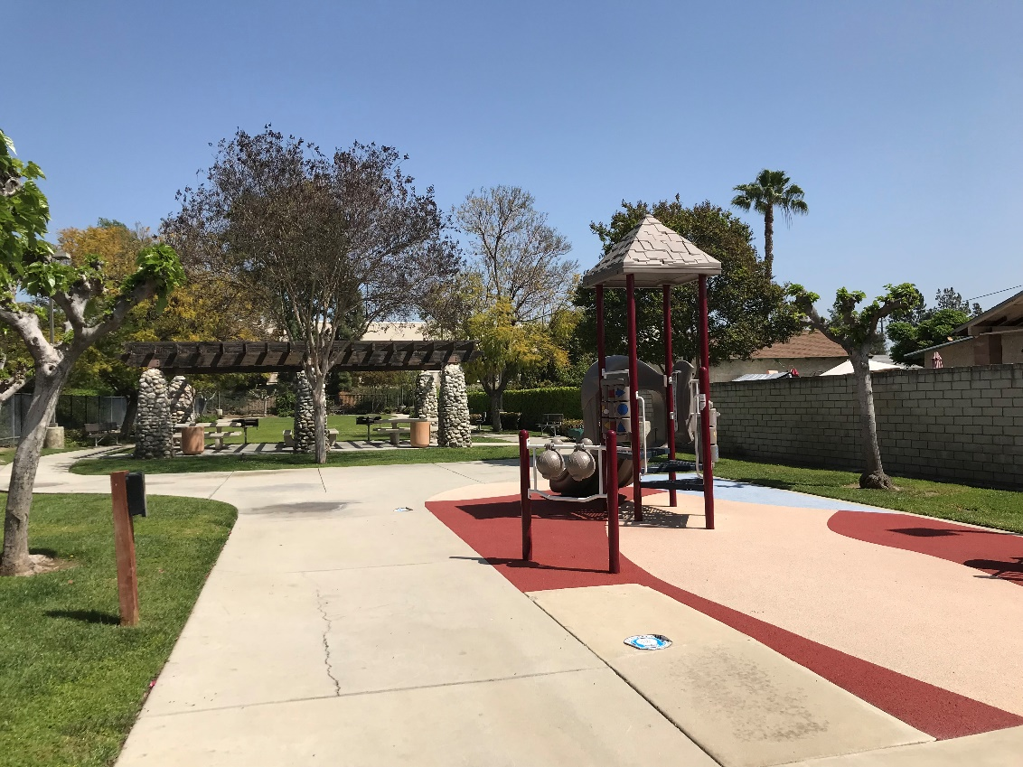
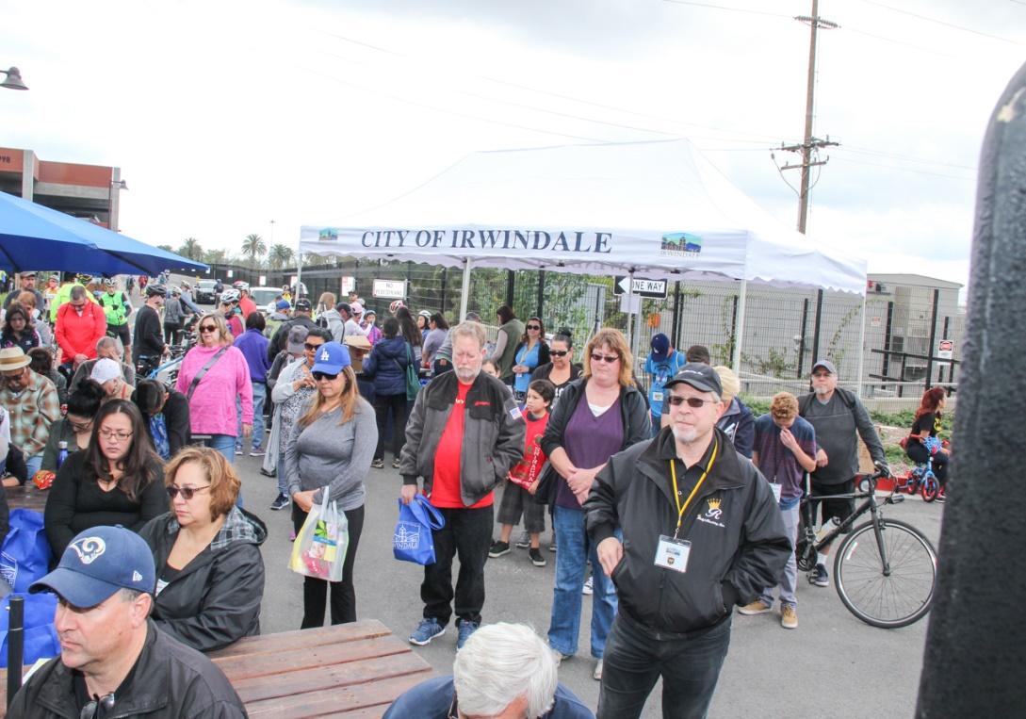
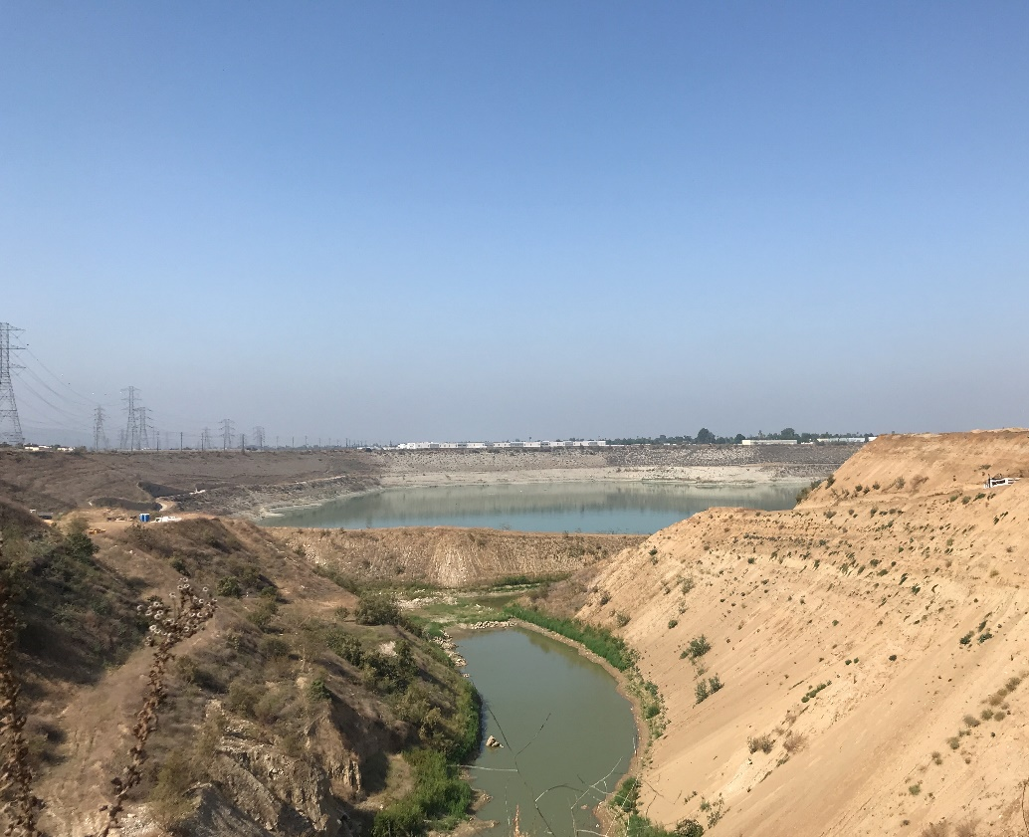
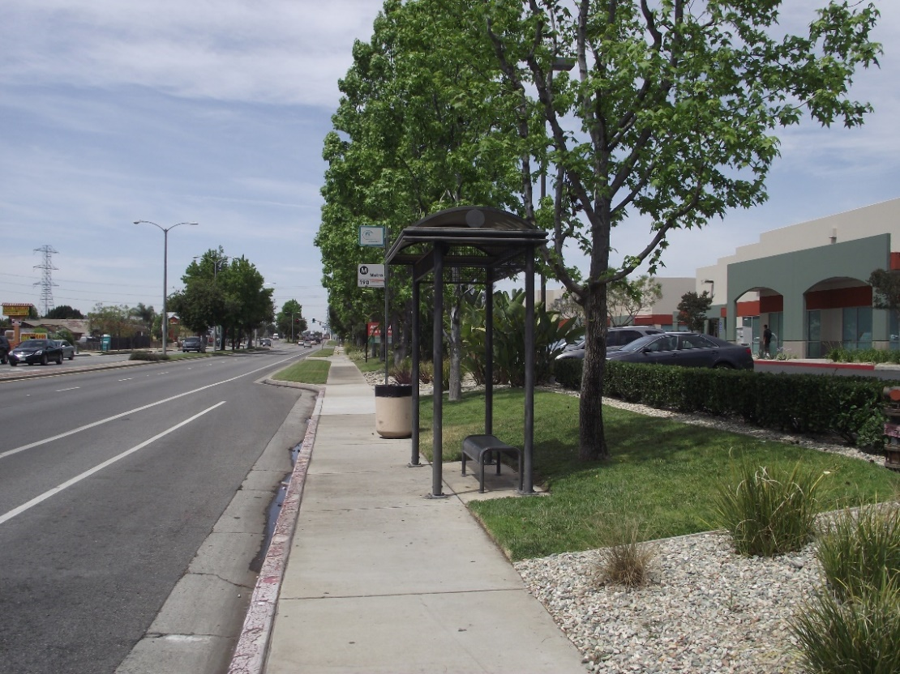
5. Environmental Justice Element Key Findings Conclusiones Claves del Elemento de la Justicia Ambiental
Notes:
– SHANNON –

Slide 40
What is Environmental Justice?
¿Qué es la Justicia Ambiental?
“The basic right of people to live, work, go to school, and pray in a healthy and clean environment—regardless of race, gender, sexual orientation, age, culture, ability, nationality, or income.”
“La idea de que todas las personas y comunidades tienen derecho a la misma protección ambiental y el derecho a vivir, trabajar y jugar en comunidades seguras, saludables y libres de condiciones que amenacen la vida.”
– California Environmental Justice Alliance –

Slide 41
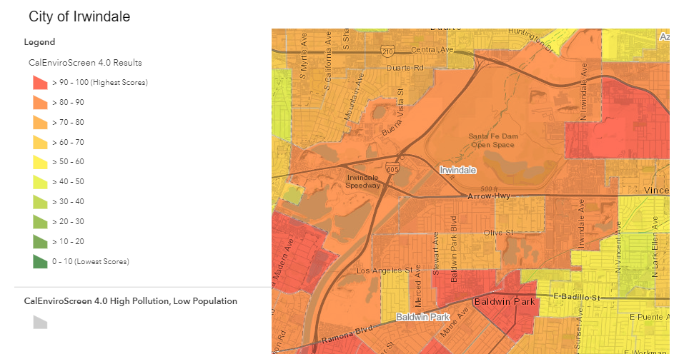
CalEnviroScreen 4.0 – Results/Resultados
Notes:
– SHANNON –

Slide 42
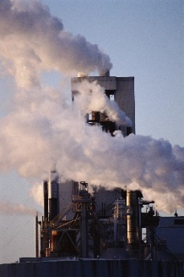
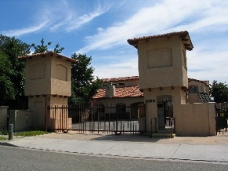

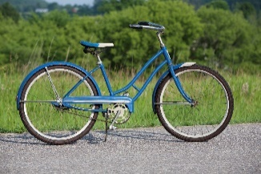


Environmental Justice Element Topics/ Temas del Elemento de la Justicia Ambiental
Pollution/Contaminación
Safe and Sanitary Homes and Neighborhoods/ Hogares y Vecindarios Seguros y Sanitarios
Public Facilities/ Instalaciones Públicas
Health & Physical Activity/ Salud y Actividad Física
Food Access/ Acceso a Alimentos
Community Engagement/ Participación de la Comunidad

Slide 43

Overview of Existing Environmental and Health Conditions
Descripción general de las condiciones ambientales y de salud existentes
Notes:
-SHANNON-

Slide 44
Public Facilities Instalaciones Públicas
Public Facilities/ Instalaciones Públicas
Key Issue Areas
Areas Clave
Park Access
Accesso a los parques
Public Transportation Access
Acceso al transporte público
School Access
Acceso a las escuelas
Healthcare
Cuidado de la salud
More than 60% live within a 10 minute walk of a park/Más del 60% vive a 10 minutos a pie de un parque
Less than 5% of commuters utilize public transportation as their form of travel/ Menos del 5% de los viajeros utilizan el transporte público
There is only one K-12 school in the City, which is part of the Covina-Valley Unified School District/Hay una escuela K-12 en la ciudad, que es parte del Distrito Escolar Unificado de Covina-Valley
In Irwindale, two major hospital complexes serve the community – Kaiser Permanente and Citrus Valley Health Partners/En Irwindale hay dos importantes complejos hospitalarios: Kaiser Permanente y Citrus Valley Health Partners
Notes:
SHANNON

Slide 45
What is the City already doing to improve public facilities?
¿Qué está haciendo la ciudad para mejorar las instalaciones públicas?
The City is building a new, state-of-the-art, $7 million City library to serve 1,400 residents
Parks and recreation building will be expanded and occupy the existing library space
Upgrade of flood lights on the baseball field
La ciudad está construyendo una nueva biblioteca municipal de última generación de $7 millones para servir a 1,400 residentes
El edificio de parques y recreación se ampliará y ocupará el espacio de la biblioteca existente
Actualización de luces de inundación en el campo de béisbol

Slide 46
What is the City already doing to improve public facilities?
(cont./continuación)
¿Qué está haciendo la ciudad para mejorar las instalaciones públicas?
Park improvement projects include new flood lights, basketball court, bus turnout, memorial garden, picnic area, remodeled 2 restrooms, picnic bbq area is rebuilt, new picnic shelter area, new landscaping, new LED lighting, park benches and trashcans
Recent remodeling of the Senior Center which includes new flooring, remodeled new restrooms, new ADA improvements, remove and replace sliding doors, install new mechanical system to outside door, lights upgraded to LED, and new HVAC systems
Los proyectos de mejora del parque incluyen nuevas luces de inundación, cancha de baloncesto, salida de autobuses, jardín conmemorativo, área de pícnic, 2 baños remodelados, área de barbacoa para pícnic reconstruida, nueva área de refugio para pícnic, paisajismo nuevo, nueva iluminación LED, bancos de parque y botes de basura
Remodelación reciente del Centro de Adultos Mayores incluye pisos nuevos, baños remodelados, mejoras ADA, puertas corredizas reemplazadas, instalación de un nuevo sistema mecánico en la puerta exterior, luces mejoradas a LED y nuevos sistemas
Notes:
City to provide information. Please include as much as you can to shed light on current initiatives & thus, provide a positive outlook for participants.

Slide 47
What is the City already doing to improve public facilities?
(cont./continuación)
¿Qué está haciendo la ciudad para mejorar las instalaciones públicas?
City Hall received new HVAC system and remodeled interior of the Community Development Department including painting, a new HVAC system, and maintenance/rehabilitation of roof system
Developments are charged Development Impact Fees based on their land use and funds improvements for the following facilities: administration, police, parks and recreation, library, transportation, storm drain, and sewer
El ayuntamiento de la ciudad ha recibido nuevo sistema de HVAC. El Departamento de Desarrollo Comunitario ha sido remodelado y actualizado recibiendo un nuevo sistema de HVAC, pintura, y mantenimiento/rehabilitación del sistema de techo.
A los desarrollos se les cobran tarifas de impacto según el uso y los fondos para las siguientes instalaciones: administración, policía, parques y recreación, biblioteca, transporte, drenaje pluvial y alcantarillado

Slide 48
Access to Healthy Foods/ Acceso a Alimentos Saludables
Access to Healthy Foods
Acceso a Alimentos saludables
Grocery Stores
Supermercado
Farmers Markets
Mercados de agricultores
Food Aid
Ayuda alimentaria
Nutrition Services
Servicios de nutrición
Only 6% of Irwindale residences are within ½ mile of healthy food sources/Solo el 6% de las residencias de Irwindale se encuentran a ½ milla de alimentos saludables
Residents and employees agreed on the need for a local grocery store, farmers market to provide more convenient access to fresh food, a community garden, and the desire for more diverse healthy food options in the City/Los residentes y empleados coincidieron en la necesidad de una tienda de abarrotes local, un mercado de agricultores para brindar un acceso más conveniente a alimentos frescos, un jardín comunitario y el deseo de tener más opciones diversas de alimentos saludables en la Ciudad
Notes:
SHANNON

Slide 49
What is the City already doing to improve food access?
¿Qué está haciendo la ciudad para mejorar el acceso a alimentos saludables?
The City provides a Nutrition program for the seniors over 50 years of age; food is delivered to homes and also served at the Senior Center
Farmer’s market approved at the Kaiser Permanente facility
The City has future plans for a farmer’s market
The Irwindale Community Foundation hosts food distribution events for residents
La Ciudad brinda un programa de Nutrición para las personas mayores de 50 años; la comida se entrega a domicilio y también se sirve en el Centro de Adultos Mayores
Mercado de agricultores aprobado para estar ubicado en Kaiser Permanente
La ciudad tiene planes para un mercado de agricultores
La Fundación Comunitaria de Irwindale organiza eventos de distribución de alimentos para los residentes

Slide 50
Safe and Sanitary Homes/ Hogares y Vecindarios Seguros y Sanitarios
Key Issues
Areas Clave
Low Income/
Bajos ingresos
Housing Cost Burden/
Carga del costo de la vivienda
Lead Risks/
Riesgos de plomo
Irwindale has a smaller proportion of cost-burdened households than Los Angeles County or the SCAG Region due to the high rate – 72% - of home ownership in the City/Irwindale tiene una proporción más pequeña de hogares con costos que el condado de Los Ángeles debido a la alta tasa (72 %) de propiedad de vivienda en la ciudad
Irwindale has a high estimate of overcrowding conditions/Irwindale tiene una estimación alta de superpoblación
Notes:
SHANNON

Slide 51
(cont./continuación)
Safe and Sanitary Homes/ Hogares y Vecindarios Seguros y Sanitarios
Key Issues
Areas Clave
Low Income/
Bajos ingresos
Housing Cost Burden/
Carga del costo de la vivienda
Lead Risks/
Riesgos de plomo
Over half of the housing units in Irwindale were built prior to the implementation of many modern building standards/Más de la mitad de las unidades de vivienda en Irwindale se construyeron antes de la implementación de muchos estándares de construcción modernos
Residents are concerned with unhealthy housing and public health conditions, such as lead, mold and pests/Los residentes están preocupados por las viviendas malsanas y las condiciones de salud pública, como el plomo, el moho y las plagas
Notes:
SHANNON

Slide 52
What is the City already doing to provide safe and sanitary homes?
¿Qué está haciendo la ciudad para proporcionar hogares seguros y sanitarios?
The majority of the residential development has been City sponsored and developed and constructed under the strict building regulations
A large stock of the housing is less than 35 years old
La mayor parte del desarrollo residencial ha sido patrocinado por la Ciudad y desarrollado y construido bajo estrictas normas de construcción
La mayoría de viviendas tiene menos de 35 años de edad

Slide 53
Health and Physical Activity/ Salud y Actividad Física
Key Issues
Areas Clave
Healthy Living/
Salud mental
Health Conditions and Concerns/
Enfermedades Cardiovasculares
High blood pressure and obesity are most prevalent in Irwindale, while cardiovascular disease and diabetes are less/La presión arterial alta y la obesidad son más frecuentes en Irwindale, mientras que las enfermedades cardiovasculares y la diabetes son menos frecuentes
Residents also identified health concerns with a lack of opportunity regarding physical exercise and fitness opportunities and are concerned about diabetes/Los residentes también identificaron problemas de salud con la falta de oportunidades con respecto al ejercicio físico y las oportunidades de acondicionamiento físico y están preocupados por el diabetes
Notes:
SHANNON

Slide 54
What is the City already doing to address health and physical activity in the community?
¿Qué está haciendo la ciudad para abordar la salud y actividad física de la comunidad?
The Senior Center offers fitness classes, workout equipment, dances, and field trips
The Recreation Department offers competitive cheer, basketball, football, volleyball and swimming
The Senior Center transportation services program provides curb-to-curb transportation to medical/dental/vision appointments, the pharmacy and to and from the Senior Center
Many services are often offered at no and low cost to residents!
El Centro de Adultos Mayores ofrece clases de acondicionamiento físico, equipos de entrenamiento, bailes y excursiones
El Departamento de Recreación ofrece porrismo competitivo, baloncesto, fútbol, voleibol y natación
El Centro de Adultos Mayores ofrece transporte de acera a acera a las citas médicas, dentales y de la vista, la farmacia y hacia y desde el Centro
¡Muchos servicios se ofrecen sin costo o a bajo costo para los residentes!

Slide 55
Additional Benefits the City Provides for Residents
Beneficios Adicionales Ofrecidos a los Residentes
Vision and prescription benefits
Subsidized housing and appliance stipend
Free trash collection
Resident only youth programs
Dedicated school bus
Beneficios de la vista y recetas
Viviendas subsidiadas y estipendio para aparatos
Recolección de basura gratis
Programas para jóvenes solo para residentes
Autobús escolar dedicado

Slide 56
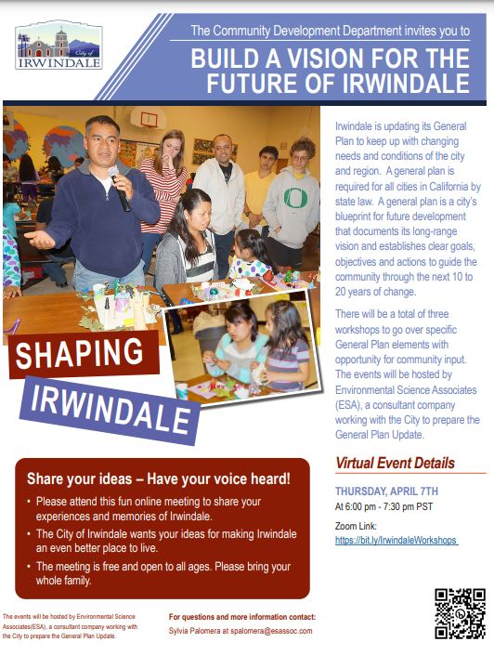
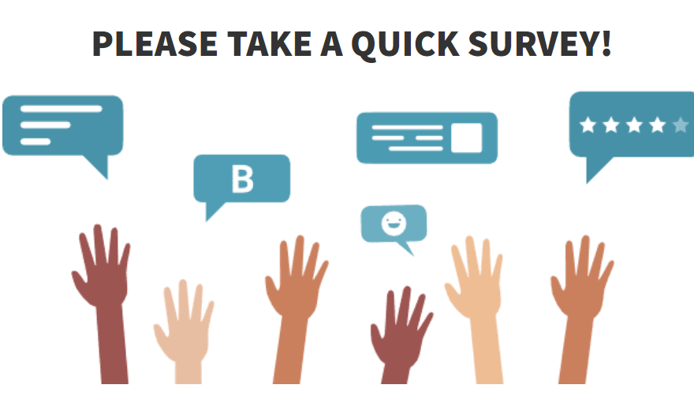
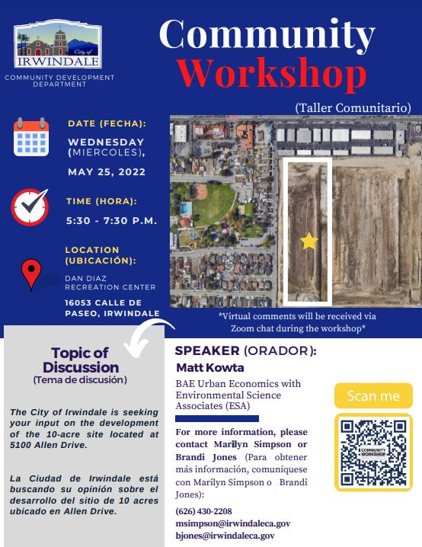
Community Engagement
Participación
de la Comunidad
Community Survey
Community Workshops in April and May
Encuesta comunitaria
Reuniones comunitarias en Abril y Mayo

Slide 57
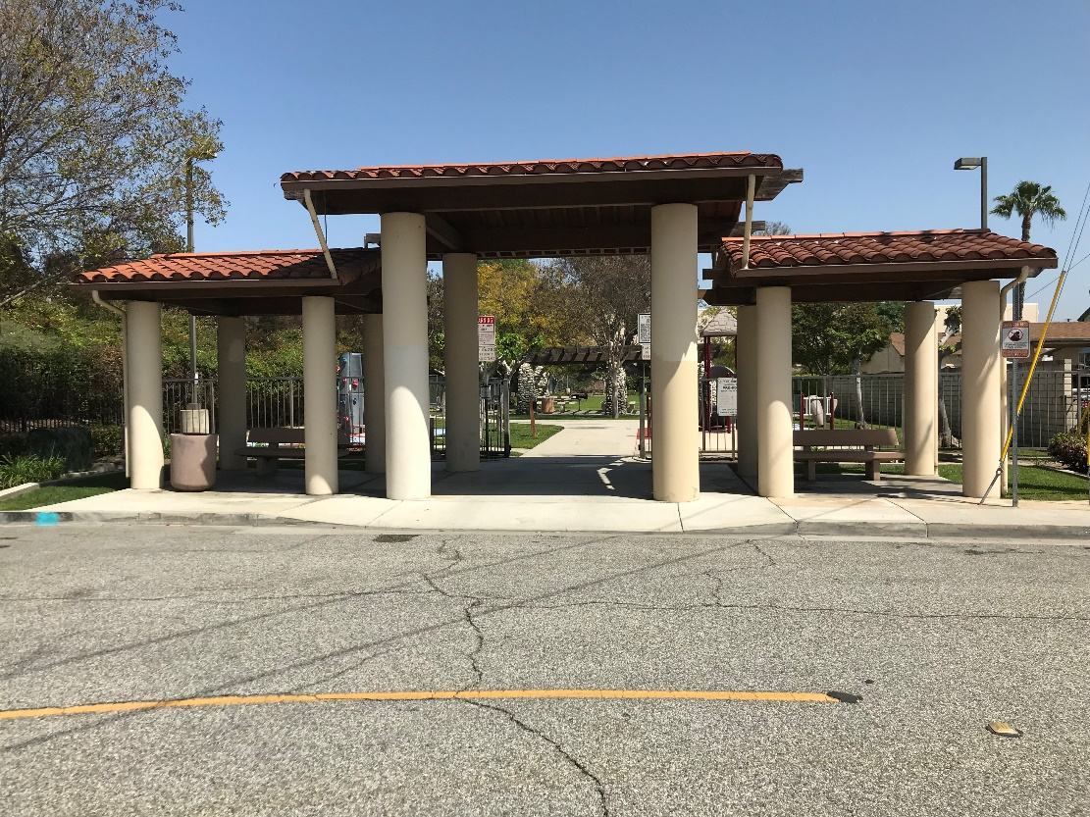
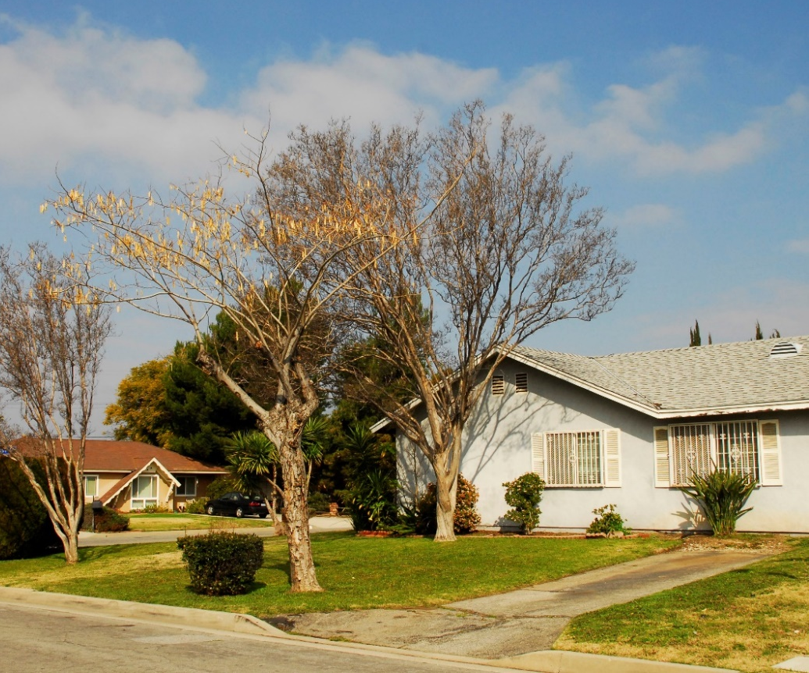
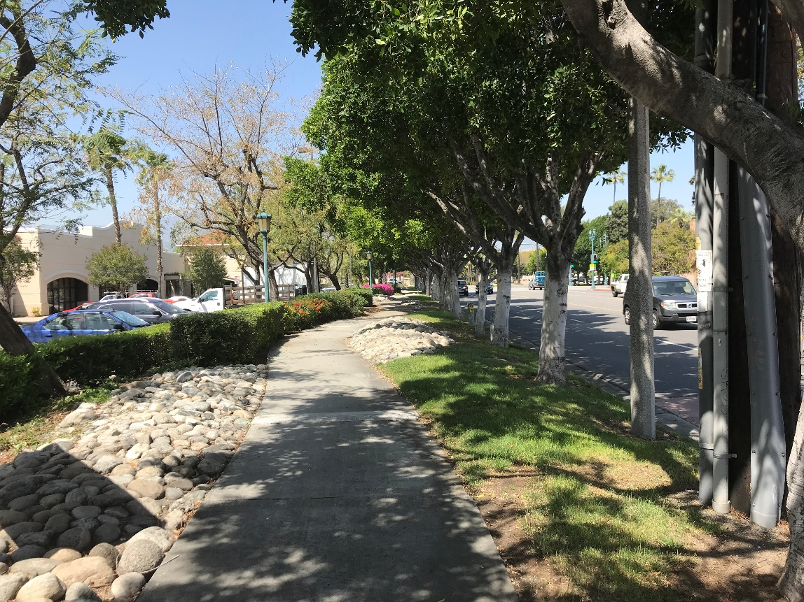
Small Group Exercises Discusión en grupos pequeños

Slide 58
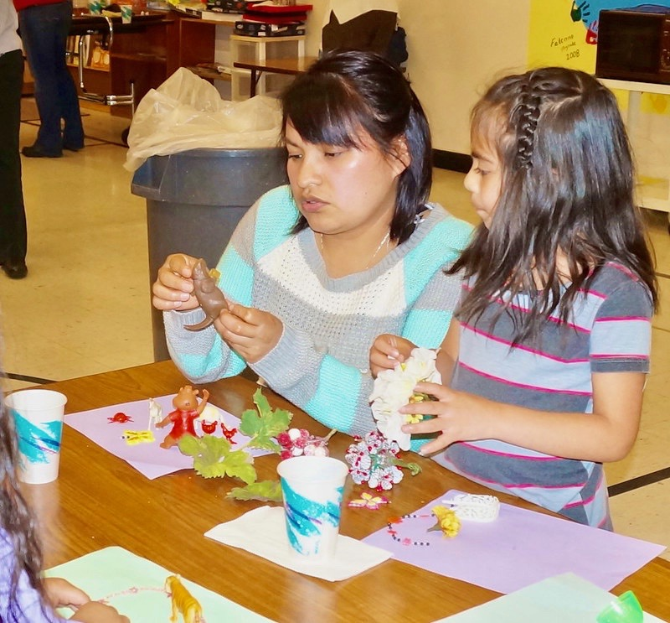

Activities/Actividades
Build your Healthy and Safe Irwindale
Construya tu Irwindale Sano y Seguro
Notes:
PlaceIt!

Slide 59


Slide 60
Activities/Actividades
Group Discussion & Recap
Discusión en Grupo y Resumen

Slide 61
Contact Information Información de Contacto
Marilyn Simpson, AICP – Community Development Director
msimpson@irwindaleca.gov
Sylvia Palomera – ESA Project Manager
spalomera@esassoc.com
Visit the General Plan Update Website/ Visite el sitio web del Plan General https://www.irwindaleca.gov/570/Housing-Element-General-Plan-Update
Notes:
– MARILYN –

Slide 62

Thank You ¡Gracias por su Participación!
Notes:
MARILYN

